Slide 1

МИНИСТЕРСТВО НАУКИ И ВЫСШЕГО ОБРАЗОВАНИЯ РОССИЙСКОЙ ФЕДЕРАЦИИ
МИРЭА – РОССИЙСКИЙ ТЕХНОЛОГИЧЕСКИЙ УНИВЕРСИТЕТ
Институт тонких химических технологий
Кафедра физики и технической механики
Лекция №2
Работа поля по перемещению заряда
Лектор: доцент Комова Н.Н.

Slide 2
Работа поля по перемещению заряда
1.Теорема о циркуляции вектора напряженности электростатического поля (Е).
2. Потенциал.
3. Эквипотенциальные поверхности.
4.Связь между напряженностью и потенциалом.

Slide 3
Электростатическое поле является центральным и консервативным. Его силовой характеристикой является напряженность – Е.
В результате действия Кулоновской силы на заряд, внесённый в это поле, происходит перемещение заряда – электростатическое поле совершает работу по перемещению заряженного тела.
Способность электростатического поля совершать работу характеризуется энергетическим параметром поля - потенциалом

Slide 4
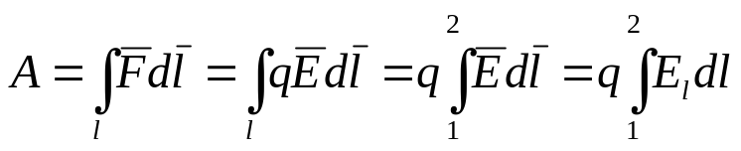
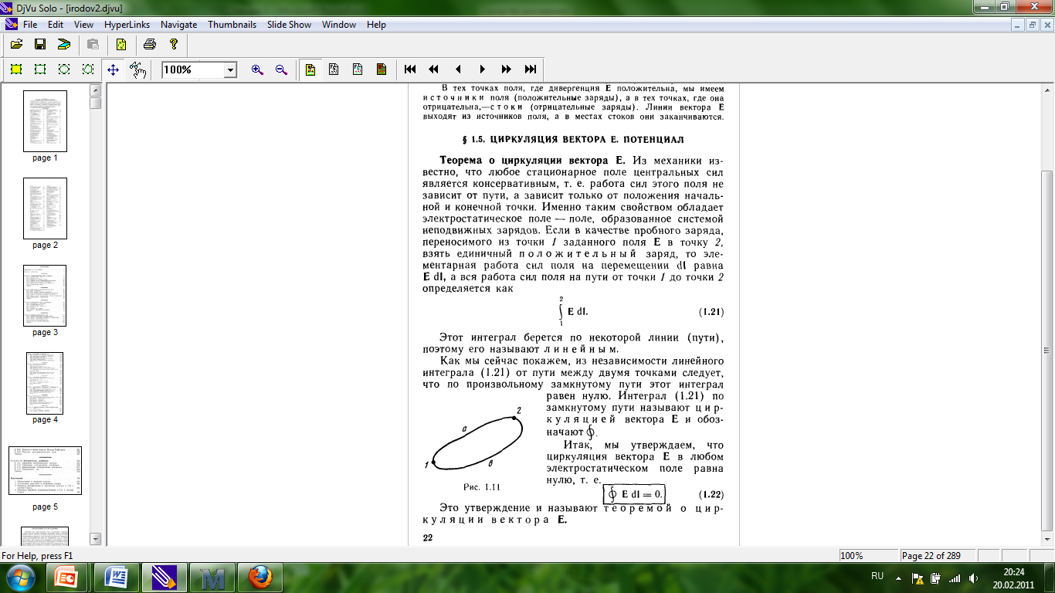
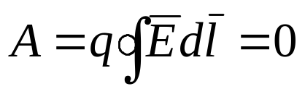

Работа сил поля по перемещению заряда (энергетическая характеристика поля)
Из механики: любое потенциальное поле центральных сил является консервативным. Работа сил такого поля зависит не от пути, а только от начального и конечного положения тел.
Сходство законов всемирного тяготения и Кулона позволяет предположить, что и электростатические силы консервативные
Работа силы по замкнутому контуру:
- Интеграл вектора Е по замкнутому контуру
L

Slide 5
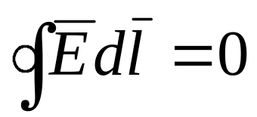
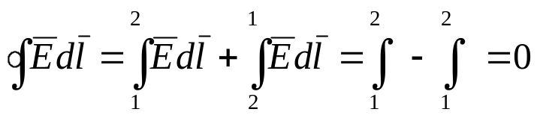
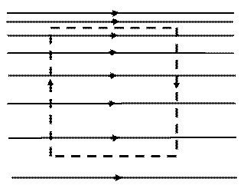
Теорема о циркуляции вектора E
Циркуляция вектора напряженности любого электростатического поля всегда равна нулю
Доказательство:
Следствия из теоремы о циркуляции:
1. Линии напряженности поля
не могут быть замкнуты
Невозможна представленная
конфигурация поля

Slide 6
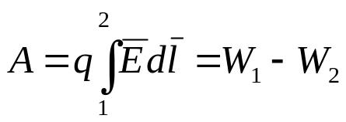
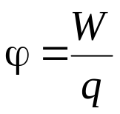

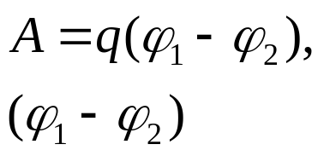
Потенциал электрического поля
Работа А, совершаемая силами электростатического поля при перенесении заряда q, равна убыли потенциальной энергии этого заряда dA = - dW
W₁, W₂ – потенциальная энергия заряда в точках 1 и 2.
Потенциал электрического поля - энергетическая характеристика электрического поля. Это скалярная величина, численно равная потенциальной энергии единичного положительного заряда в данной точке поля.
Разность потенциалов между двумя точками равна одному
вольту (СИ), если для перемещения между ними заряда в
один кулон нужно совершить работу, равную
одному джоулю.
разность потенциалов

Slide 7
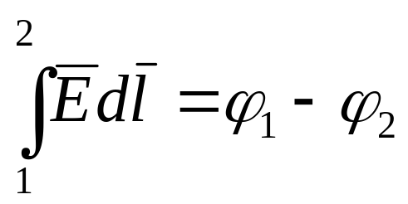
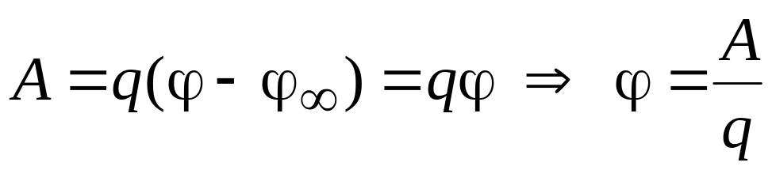
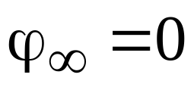
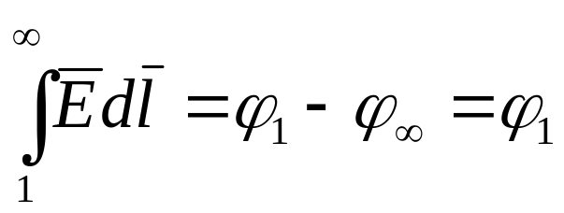
Из определения разности потенциалов в двух точках поля
Потенциал электрического поля определяется с точностью до аддитивной постоянной.
Потенциал точки поля численно равен работе по перемещению точечного положительного заряда из бесконечности в данную точку поля:
Потенциал на бесконечности равен нулю:

Slide 8
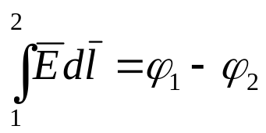
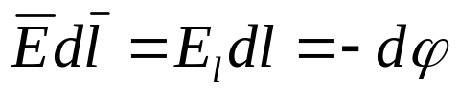
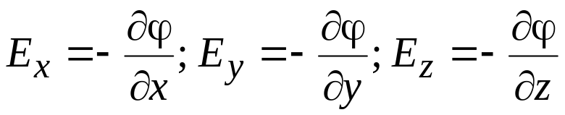
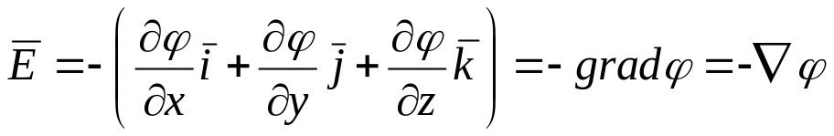
Взаимосвязь напряженности и потенциала
Для элементарных перемещений dl:
В проекциях на координатные оси:
Напряженность (Е) в некой точке поля равна градиенту потенциала в этой точке, взятому с обратным знаком.
Через оператор набла (∇) естественным способом выражаются основные операции векторного анализа: grad (градиент), div (дивергенция), rot(ротор) - комбинации частных производных физических величин по направлениям в пространстве.

Slide 9
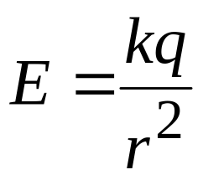
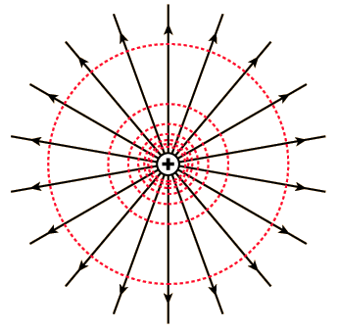
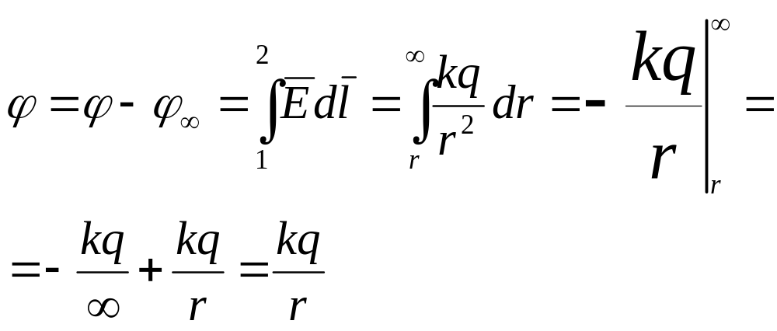
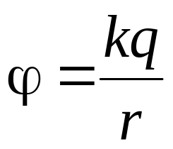
Потенциал точечного заряда
Напряженность поля точечного заряда:

Slide 10
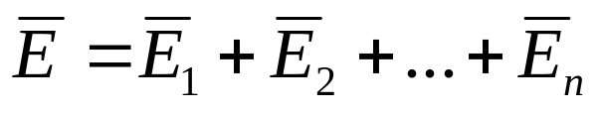
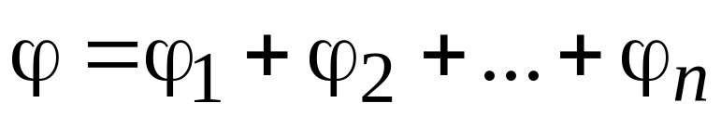
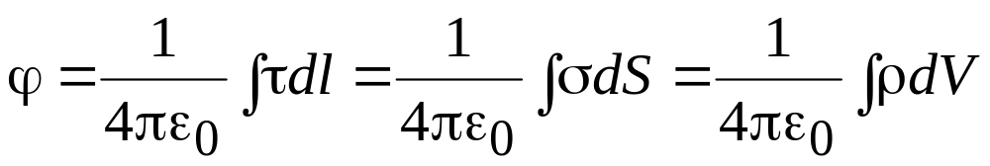
Потенциал системы зарядов
Принцип суперпозиции для вектора напряженности:
Принцип суперпозиции для потенциала системы зарядов:
При непрерывном распределении зарядов:

Slide 11
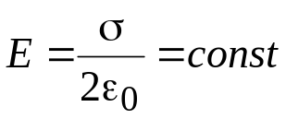
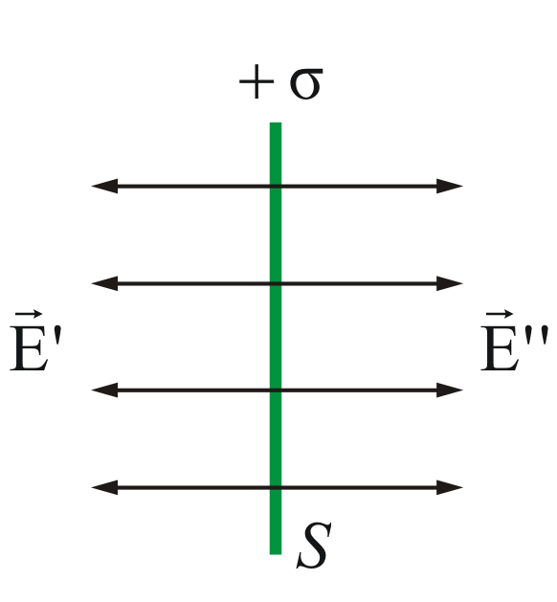
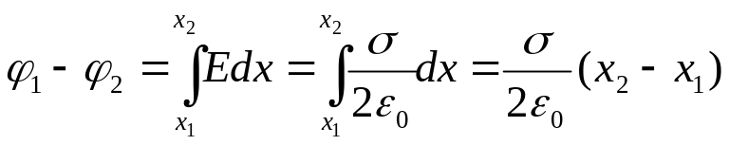
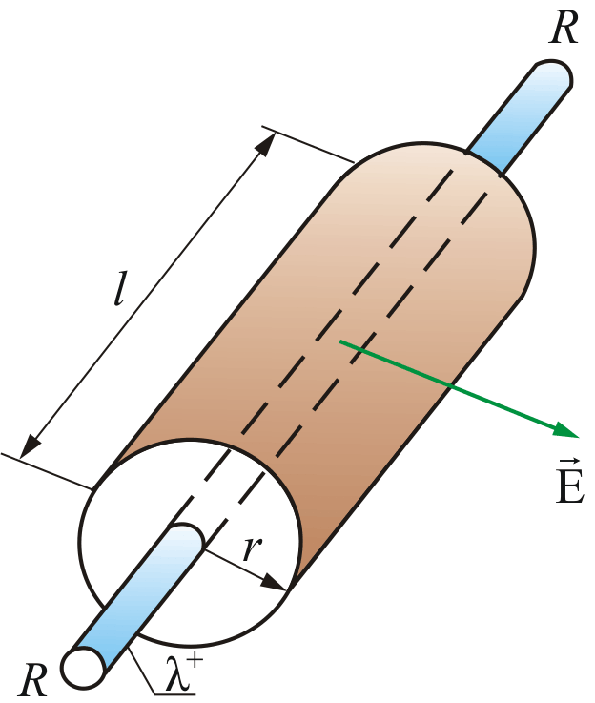
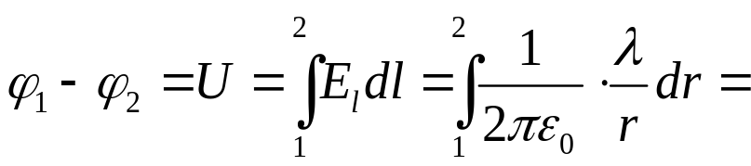
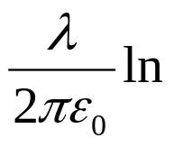

Потенциал поля, создаваемого различными заряженными телами
1.Бесконечная равномерно заряженная плоскость с поверхностной плотностью σ.
2. Потенциал электрического поля цилиндра (нити) радиусом R, равномерно заряженного с линейной плотностью λ.
Разность потенциалов между точками, лежащими на расстояниях х ₁ и х ₂ от плоскости, равна
Разность потенциалов между двумя точками, лежащими на расстояниях r₁ и r₂ от оси заряженного цилиндра, равна

Slide 12
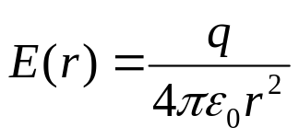
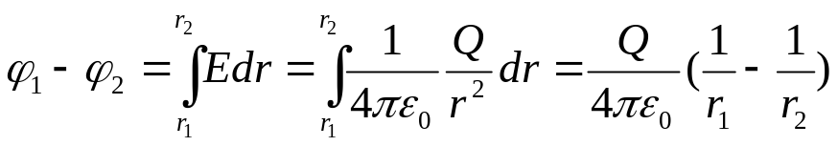
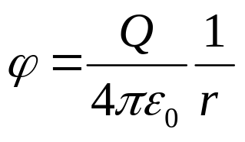
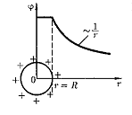

3. Потенциал электрического поля равномерно заряженной сферы радиусом R с зарядом Q вне сферы (r > R)
Напряженность такого поля на расстоянии r
Разность потенциалов между двумя точками, лежащими на расстоянии r₁ и r₂ от центра заряженной сферы
Если принять r₁= r и r₂ = ∞, то потенциал поля вне сферической поверхности задается выражением

Slide 13
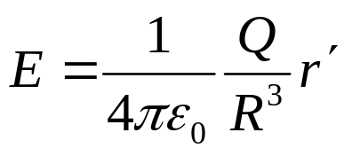
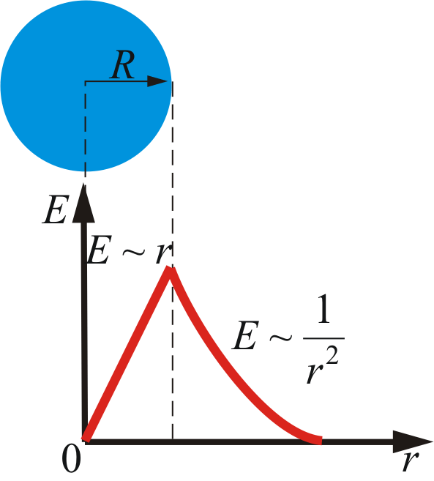
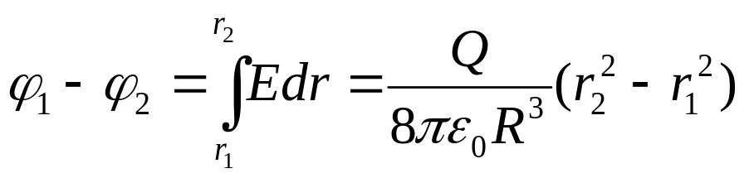
4. Поле объемно заряженного шара радиусом R
с общим зарядом Q
Напряженность поля на расстоянии r от центра шара
Разность потенциалов между двумя точками, лежащими на расстоянии r₁ и r₂ от центра шара внутри шара: r`< R.

Slide 14
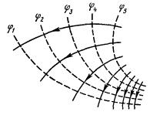
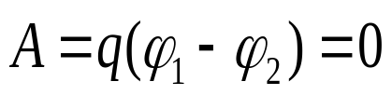
Эквипотенциальные поверхности
Это поверхности, в каждой точке которых потенциал имеет одно и тоже значение.
Свойства эквипотенциальных поверхностей:
Линии напряженности всегда
перпендикулярны эквипотенциальным
поверхностям.
2. Густота эквипотенциальных
поверхностей пропорциональна напряженности поля.
3.Работа по перемещению заряда вдоль эквипотенциальной поверхности равна нулю.

Slide 15
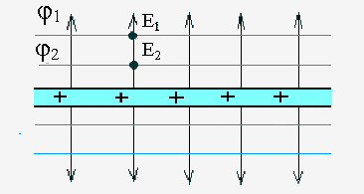
Эквипотенциальные поверхности
Для точечного заряда, равномерно заряженной сферы, заряженного шара.
Электростатическое поле можно
изобразить графически с помощью
эквипотенциальных поверхностей.
Плоское сечение полей
положительного точечного
Заряда.
Однородное поле (равномерно заряженные пластины, плоский конденсатор).

Slide 16
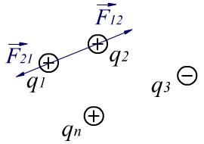

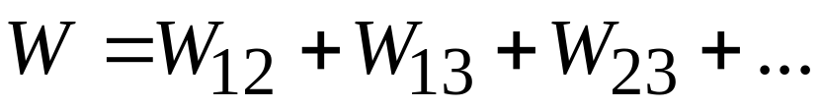
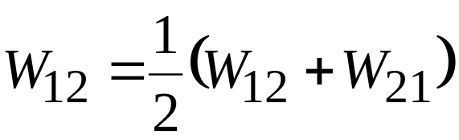
Энергия взаимодействия системы зарядов
Система из n точечных зарядов.
Работа всех сил
взаимодействия произвольной
системы зарядов равна убыли
энергии взаимодействия зарядов этой системы:
Найдем выражение для энергии взаимодействия W:
Энергия взаимодействия пары зарядов

Slide 17
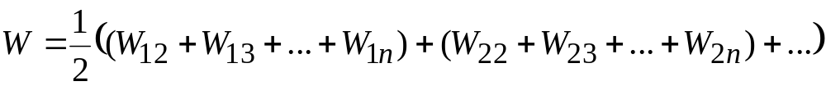
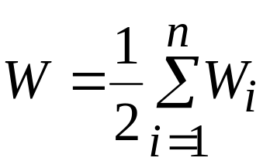
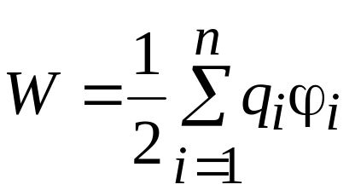


Энергия взаимодействия системы неподвижных точечных зарядов
Для n зарядов:
В каждой скобке – энергия взаимодействия i–го заряда со всеми остальными.
Учитывая что , получаем
- потенциал, создаваемый всеми зарядами системы кроме в месте его нахождения.

Slide 18

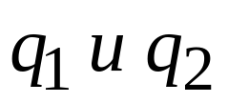
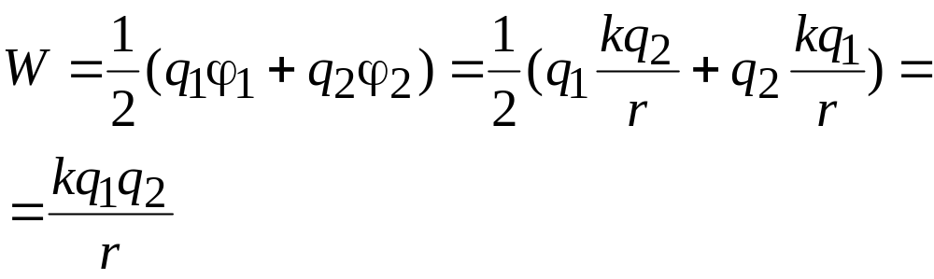
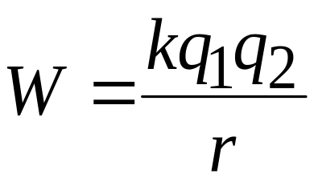
Энергия взаимодействия пары зарядов
Заряды находятся на расстоянии r друг от друга.
Найдем энергию взаимодействия
С точки зрения современной физики все электрические явления
сводятся к изменениям полей зарядов в пространстве с конечной скоростью, равной скорости света.

Slide 19
Спасибо за внимание!

